Slide 1
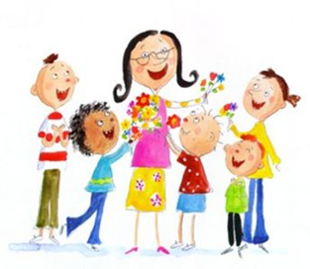
Имидж учителя

Slide 2
Имидж – это целенаправленно созданный образ какого-либо лица, явления, предмета, Он фиксирует определенные характеристики и оказывает эмоционально-психологическое воздействие на окружающих

Slide 3
Имидж, который постоянно не подкрепляется в реальности, не имеет смысла. Для педагога как профессионала важен контакт с окружающим миром. Поэтому главной составляющей его имиджа являются:
1. высокая самооценка и уверенность в себе
2. позитивный взгляд на мир
3. социальная и личная ответственность за реальные дела
4. желание меняться в соответствии с велениями времени
5. умение разумно рисковать
Если ваша жизненная установка не способствует успеху , измените ее, измените свой имидж – тогда и вас ожидает успех!

Slide 4
Учитель начинается с того, как он выглядит. В структуре имиджа профессионала, выделяются компоненты:
· внешний
· процессуальный
· внутренний
Внешняя составляющая — это мимика, жесты, тембр и сила голоса, одежда, манеры, походка.

Slide 5
Требования к внешнему виду педагога
Культура одежды является визитной карточкой учителя.
· Стиль одежды .Классический, несколько консервативный вид предпочтительнее, чем сверхмодные одежды Внешний вид педагога должен быть элегантен, аккуратен, чистый, опрятный . Он должен внушать уважение , вызывать доверие. Одежда должна быть удобной, но не противоречить общепринятым нормам приличия.
· Силуэт одежды . Большинство людей воспринимают респектабельный костюм как свидетельство солидного статуса его владельца. К респектабельному стилю не относятся джемпер, свитер (особенно пушистый), джинсы или мягкие брюки, пышные платья с оборками и кружевами. В обыденном сознании людей такие элементы, округляющие силуэт, свидетельствуют о низком социальном статусе его владельца.

Slide 6
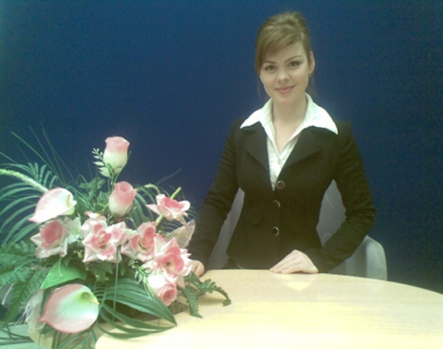
Форма одежды . Идеальная форма одежды для учителя та, что способствует концентрации внимания учеников не на изучении особенностей одежды, а на усвоении материала. Такой одеждой является деловой костюм. . К деловому костюму относится пиджак с юбкой или брюками и блузку. Это может быть также красивое, элегантное, но деловое платье.
· Цвет одежды. Учитель может корректировать свой имидж, улучшить его, меняя свои цвета в одежде .Общепринято, что черный, белый и серый цвета поднимают статус личности в глазах окружающих. А яркая цветная гамма привлекает внимание учеников только к внешнему виду учителя.

Slide 8
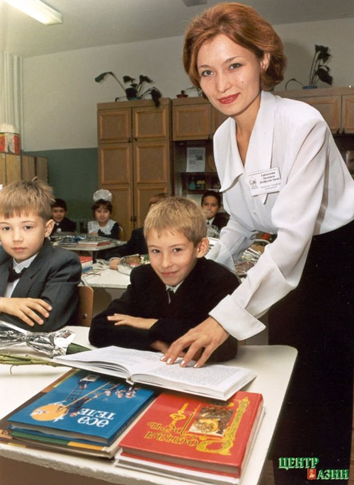
· Украшения. Украшений в наряде педагога должно быть минимальное количество. Они должны быть неяркими, неброскими. Подойдут бусы из мелкого жемчуга средней длины, тонкие кольца из благородного металла, небольшие серьги.
· Прическа, макияж. Они должны производить впечатление ухоженной женщины. Лучше выглядеть максимально естественно. Макияж и маникюр нужно подобрать в сдержанных нейтральных тонах. Прическа должна быть достаточно строгой, а цвет волос — естественным.

Slide 9
Деловые качества и профессиональные манеры
· Для имиджа педагога важны деловые качества – профессиональная компетентность, пунктуальность, деловитость.
· Уважение к чужому труду, к чужому времени .Потребность в самообразовании: постоянный интерес к научно-методическим инновациям.
· Профессиональные манеры, соблюдение делового этикета в общении с учащимися, коллегами, родителями школьников. А также — соблюдения субординации.
· Правильная лексика, отсутствие жаргонных слов.
· Негативно влияет на имидж педагога курение, тем более употребление алкогольных напитков.

Slide 10
Голос
· Голос – это главное орудие труда педагога на уроках, внеклассных занятиях, родительских собраниях
· . Над своим звуковым имиджем нужно постоянно работать
· Голосом можно увлечь, овладеть вниманием аудитории при условии использования правильной дикции, тона, громкости, выразительности. Если использовать в голосе повышенные, невротические тона, это отталкивает и раздражает аудиторию

Slide 11
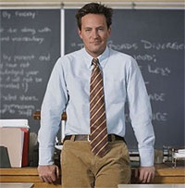
Арома-имидж
Запах – это сигнал о социальном статусе человека, один из главных показателей того, из какого социального слоя человек ( дорогие духи бизнес-леди, например)
· Запах сильно действует на подсознание. Дети привыкают к запаху любимого учителя.
· Арома - имидж включает в себя аромат классной комнаты, запах духов учителя, запах свежести проветриваемого помещения

Slide 12
Случается, что имеются все элементы правильного имиджа , но он все-равно не дает желаемого результата. Возможно, вам не хватает самого главного аспекта вашего личного успешного имиджа – привлекательности в глазах окружающих.
Привлекательные люди:
· естественно ведут себя
· дружелюбны, с ними легко общаться
· уверены в себе
· умеют легко вызывать человека на разговор о нем
самом;
· часто и искренне улыбаются
· имеют хорошее чувство юмора
· часто и искренне говорят комплименты
· знают нормы этикета и следуют им
· способны посмеяться над собой
· понимают,что возможности человека ограничены, и не на все вопросы есть ответы

Slide 13
Стратегия технологии успешного имиджа учителя
1. Найдите свой смысл жизни, поставьте планку потребностей 2. Проведите инвентаризацию своих способностей и возможностей, Сделайте анализ того, что имеете и что можете сами изменить к лучшему 3. Развивайте чувство собственного достоинства , избавьтесь от заниженной или завышенной самооценки. Возможно, нужно избавиться от невротического поведения.Оно препятствует созданию успешного имиджа. 4. Ваши правила: самовоспитание, самоорганизация, самоконтроль, самообразование, то есть, постоянный интерес к профессиональному росту, к науке, к психологии . 5. Найдите свои методы мотивации к успеху, отмечайте и гордитесь вашим каждым шагом вперед 6. Развивайте позитивное мышление, способность превращать неудачу в успех 7. Работайте над своим духовным содержанием, только соблюдая духовные законы , вы найдете путь к успеху.

Slide 14
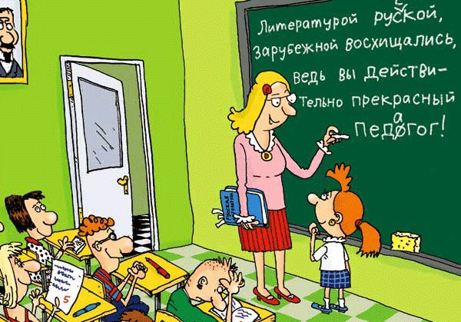
В каждой профессии есть свои «нельзя». Есть они и в учительской профессии: учитель не должен быть серым
Как точно заметил С.Л. Соловейчик: «Рядовой учитель – не очень законное сочетание слов: учитель не может быть рядовым, в противном случае он не учитель…Подавший заявление в педагогический институт по сути берет на себя обязанности стать идеалом человека хотя бы для будущих учеников».
Учитель – это не только профессия, это – жизненное кредо. Такой ли вы Учитель, зависит только от вас.

